Slide 1
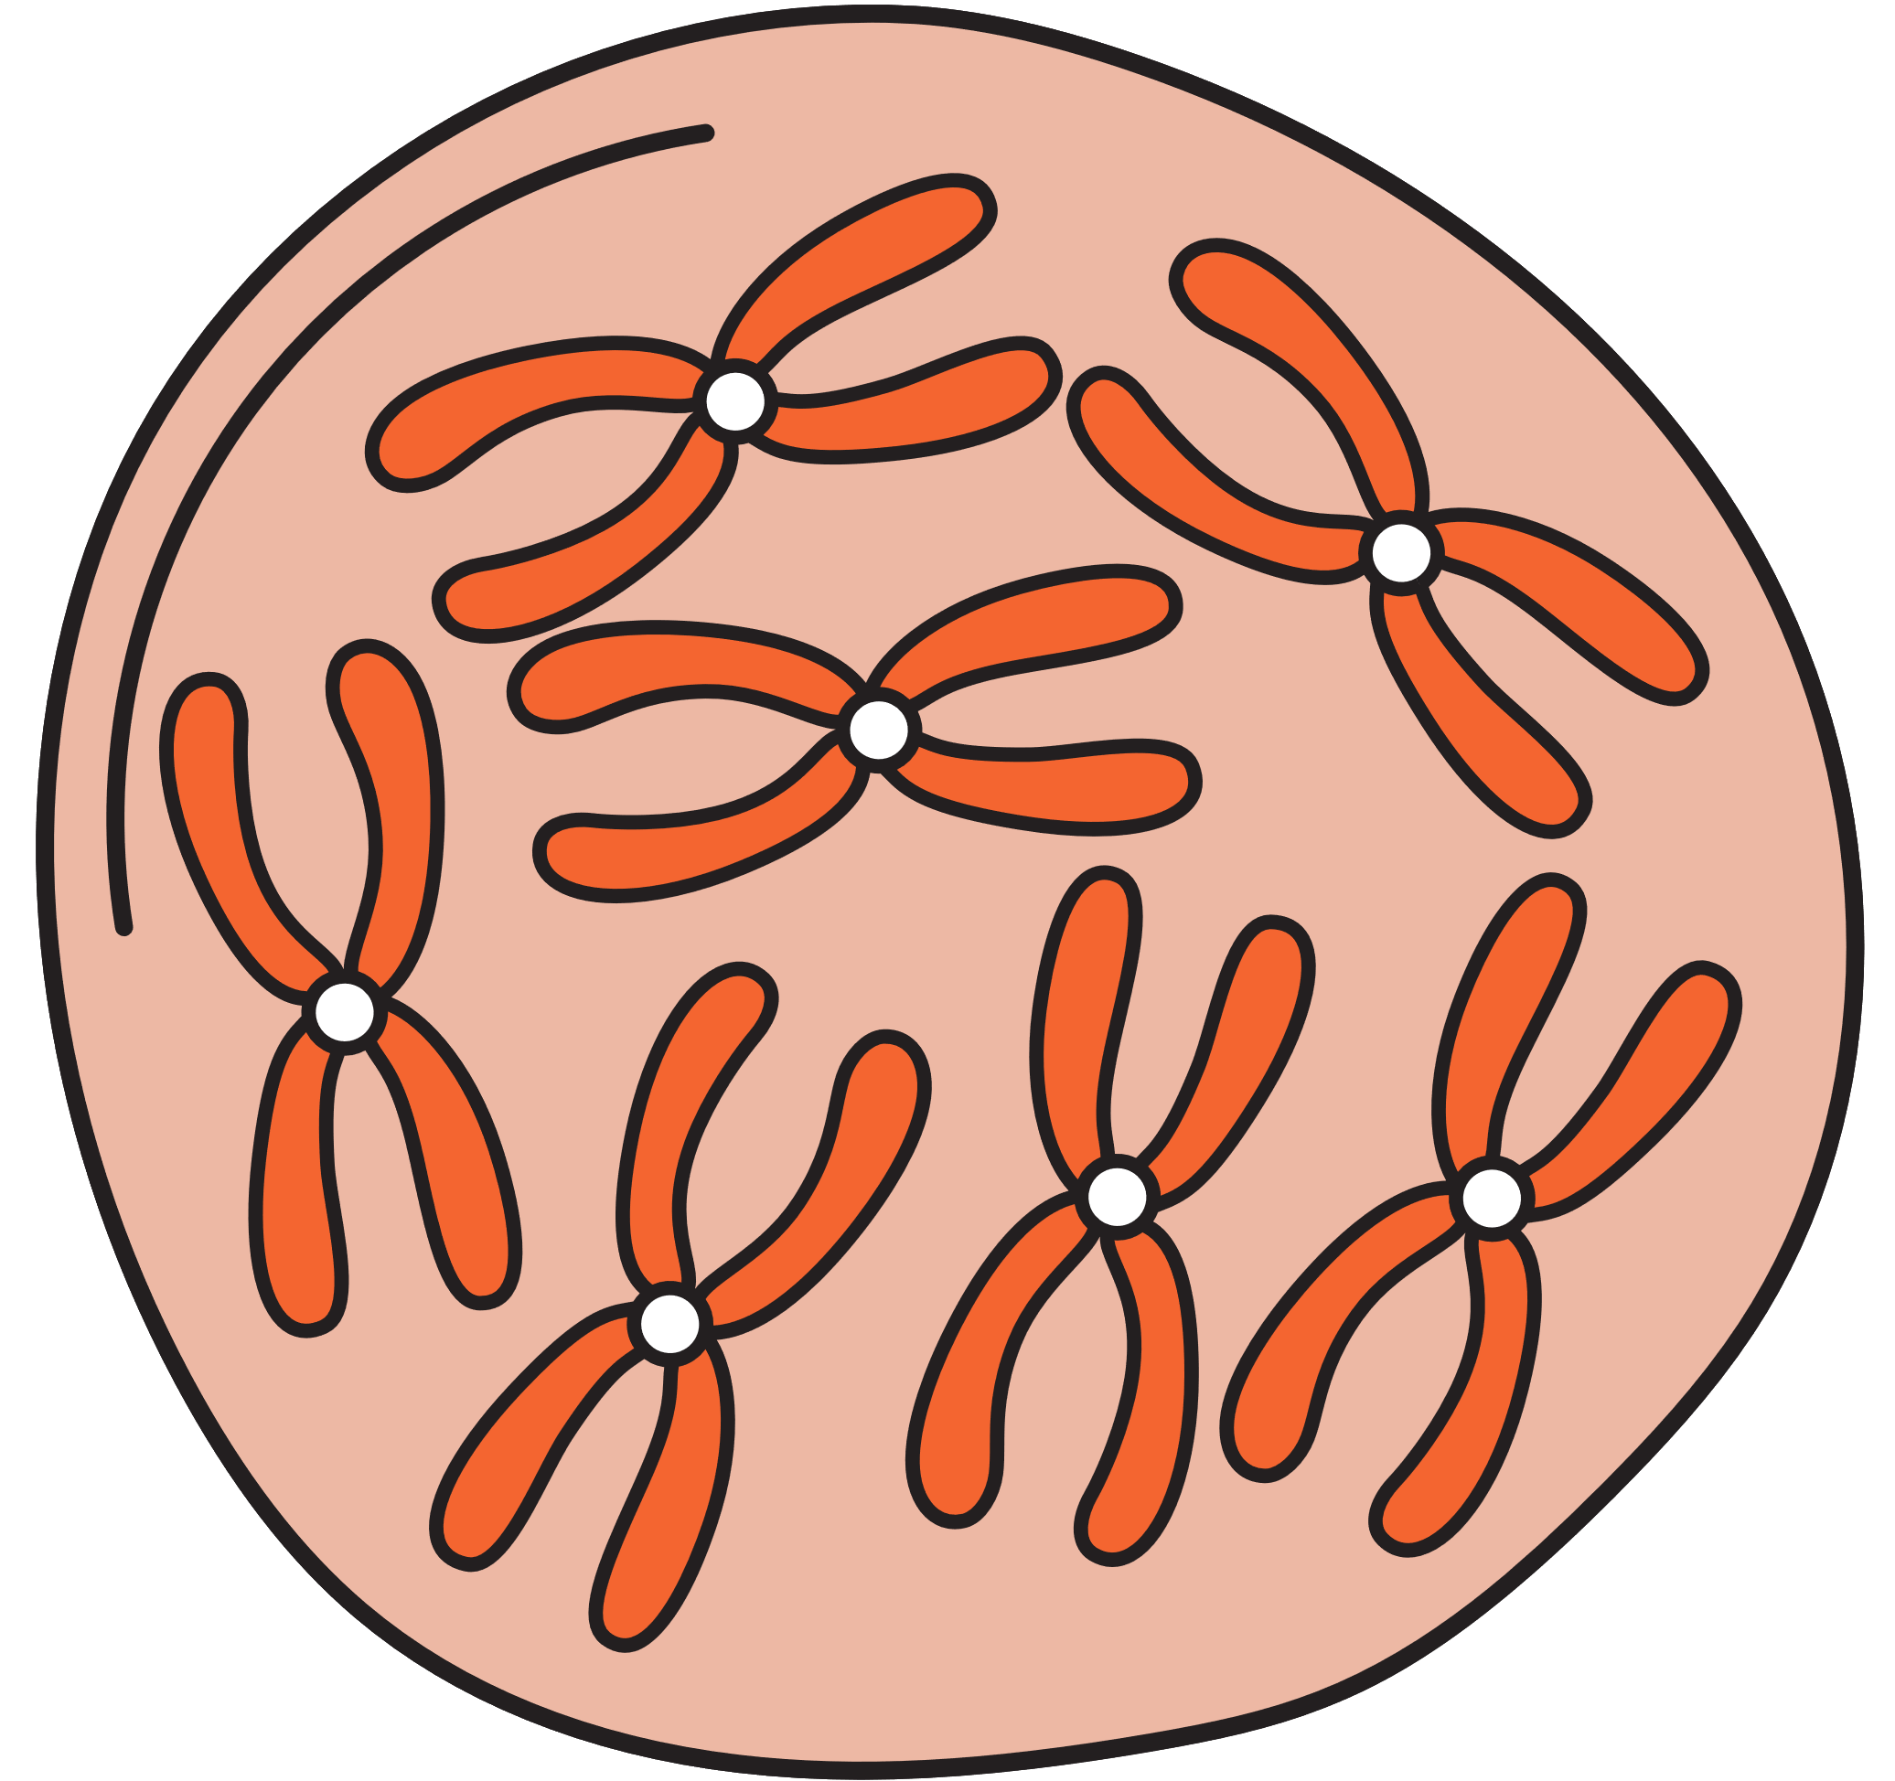
BÀI 6
ĐỘT BIẾN
NHIỄM SẮC THỂ
SINH HỌC 12 - CÁNH DIỀU

Slide 2
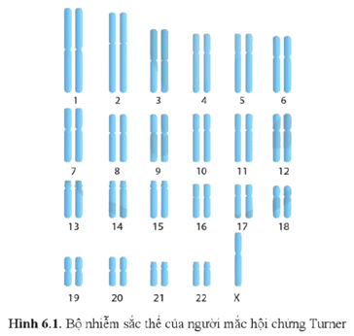
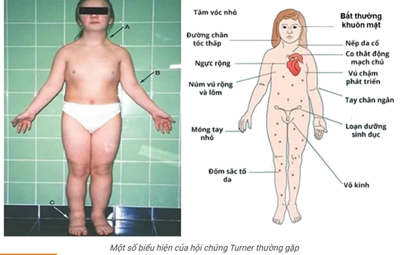
KHỞI ĐỘNG
Quan sát hình 6.1 và cho biết bộ nhiễm sắc thể của người mắc hội chứng Turner khác của người bình thường như thế nào. Hãy dự đoán nguyên nhân tạo ra sự khác biệt này.

Slide 3
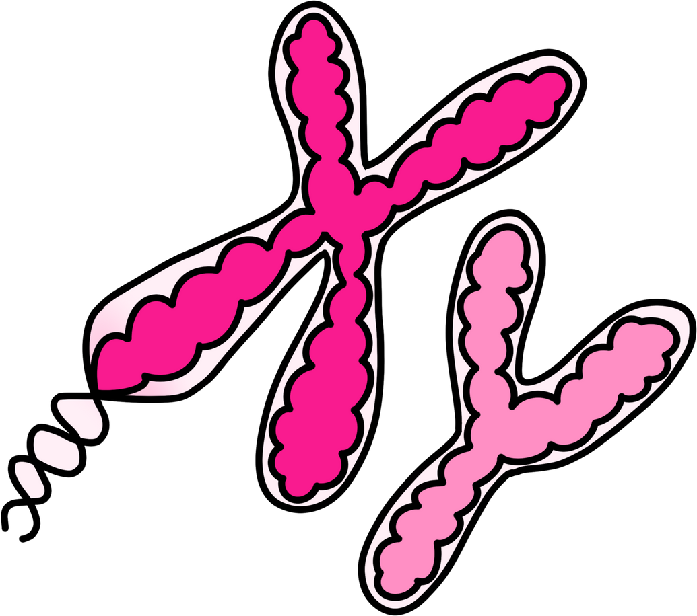
I. KHÁI NIỆM VÀ
NGUYÊN NHÂN
ĐỘT BIẾN NST

Slide 4
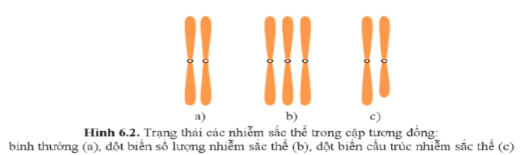
Nhận xét về số lượng, cấu trúc nhiễm sắc thể ở hình 6.2b, hình 6.2c so với hình 6.2a

Slide 5
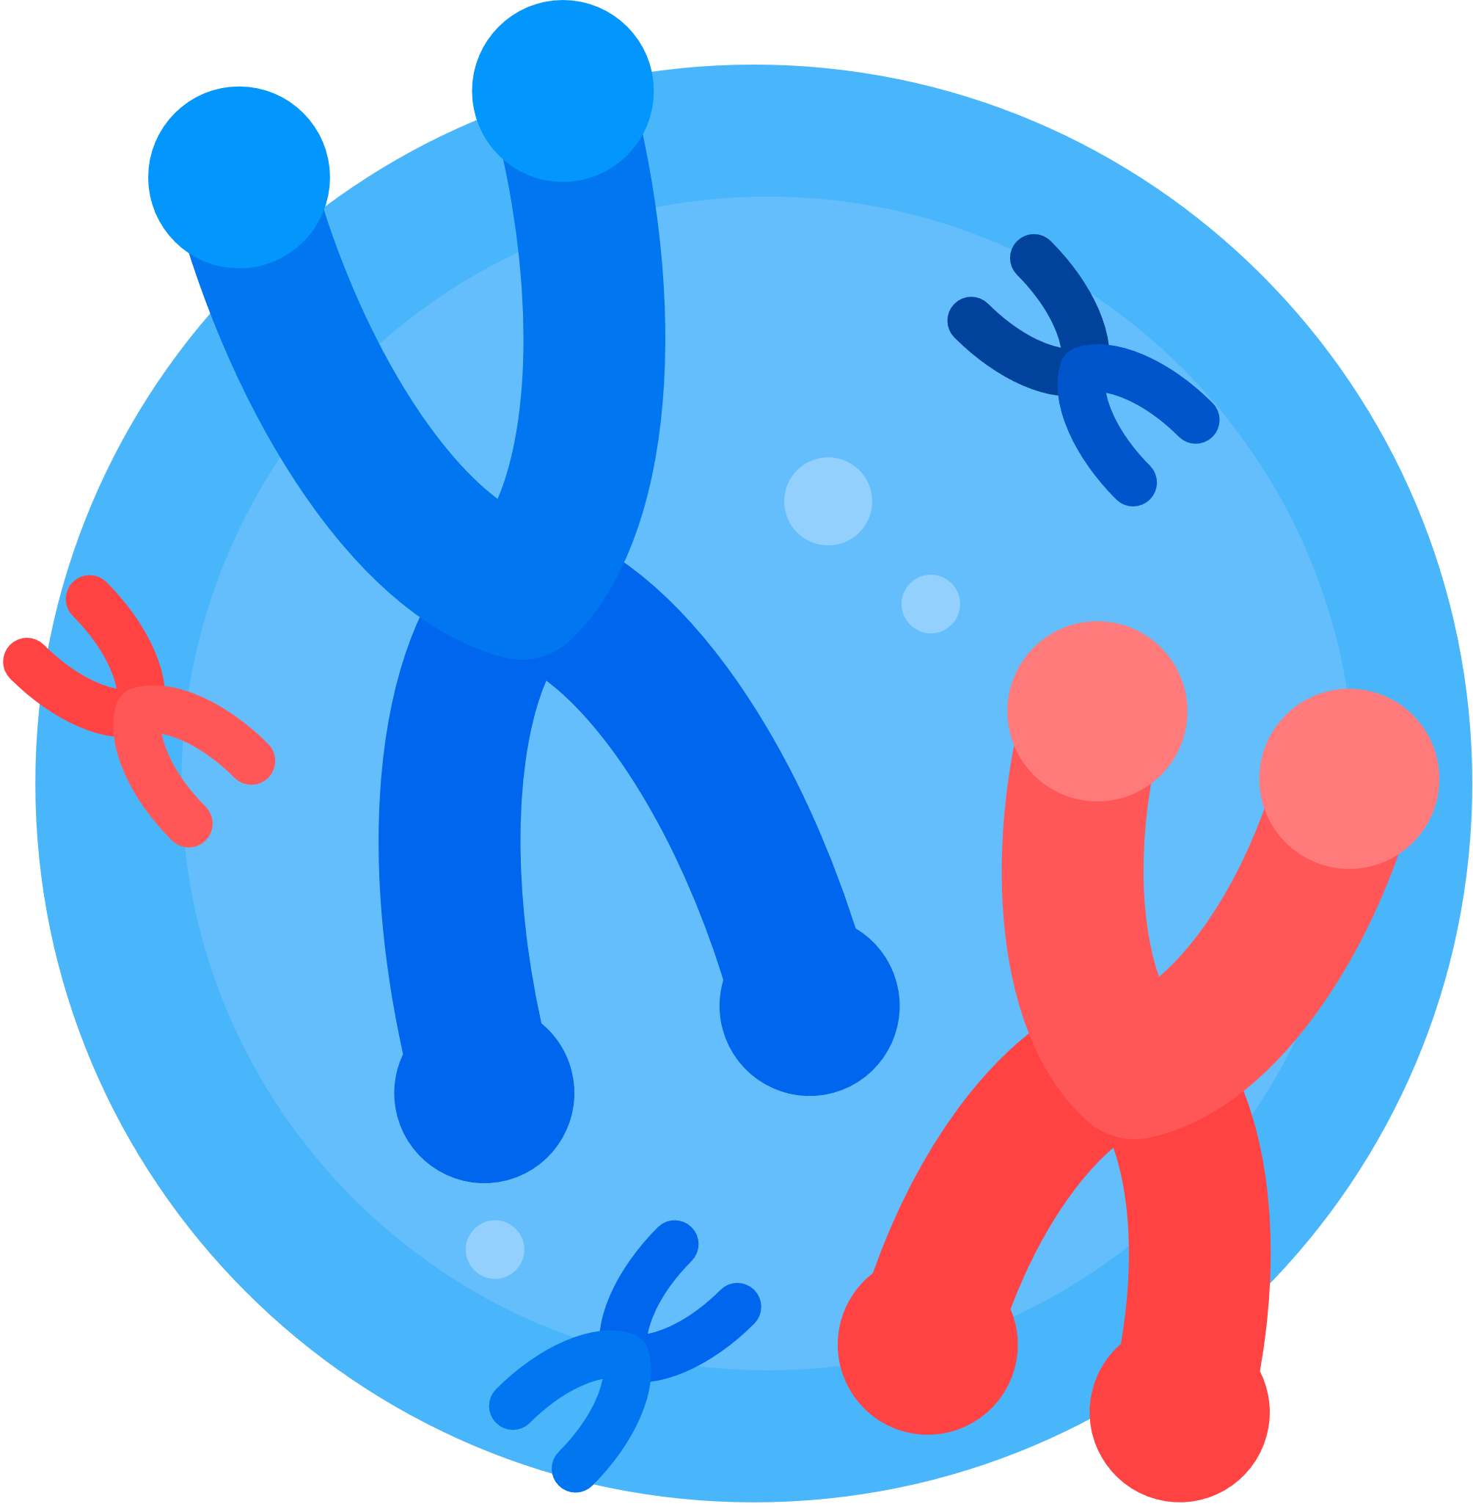
II.ĐỘT BIẾN
SỐ LƯỢNG
NHIỄM SẮC THỂ

Slide 6
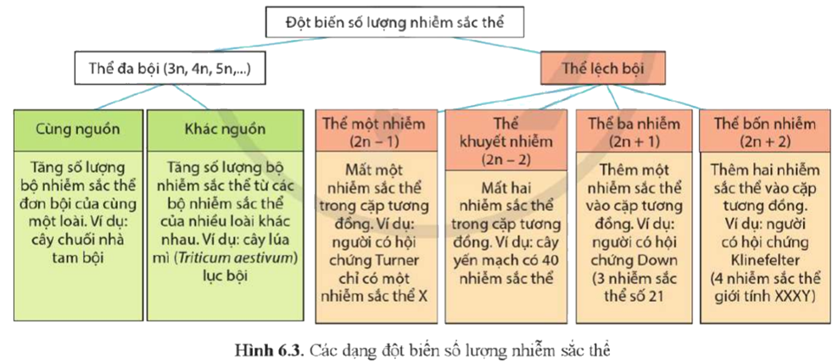
1) Quan sát hình 6.3 và kể tên các dạng đột biến số lượng nhiễm sắc thể
THẢO LUẬN

Slide 7
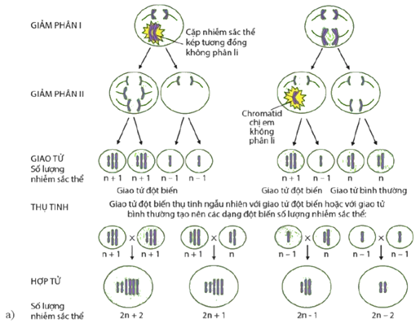
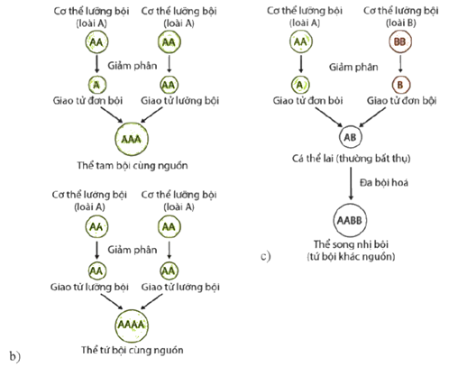
2) Quan sát hình 6.4 và mô tả cơ chế hình thành đột biến lệch bội, đột biến đa bội.
THẢO LUẬN

Slide 8
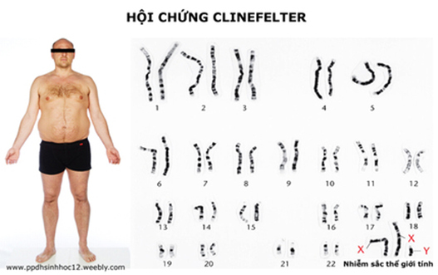
LUYỆN TẬP
Trình bày cơ chế đột biến gây hội chứng Klinefelter ở người

Slide 9
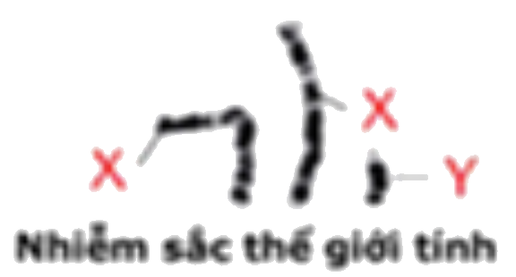
LUYỆN TẬP
Trình bày cơ chế đột biến gây hội chứng Klinefelter ở người

Slide 10
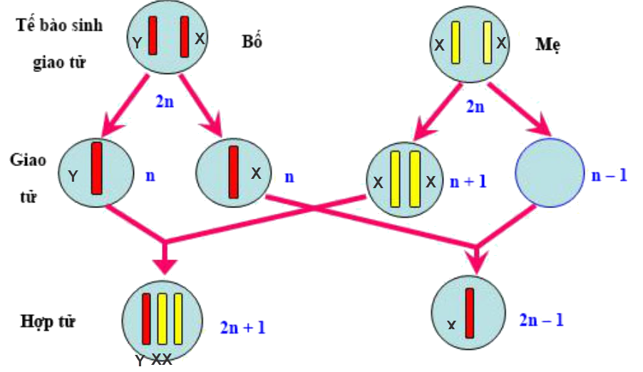
Cơ chế đột biến gây hội chứng Klinefelter ở người

Slide 11
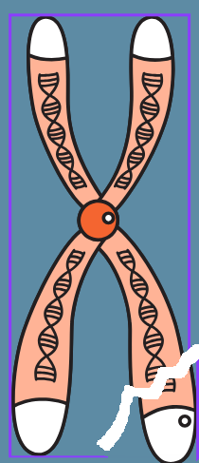

III. ĐỘT BIẾN
CẤU TRÚC
NHIỄM SẮC THỂ

Slide 12
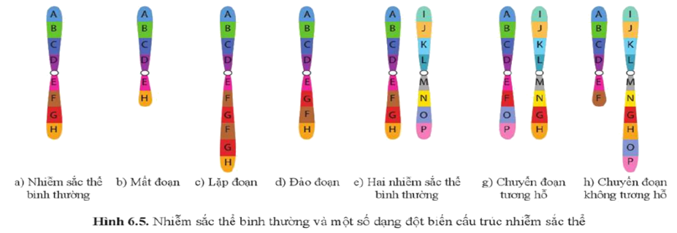
1) Quan sát hình 6.5 và nhận xét sự sai khác cấu trúc nhiễm sắc thể trước và sau đột biến.
THẢO LUẬN

Slide 13
2) Phân biệt các dạng đột biến cấu trúc nhiễm sắc thể.
THẢO LUẬN
Các dạng | Các dạng | Đặc điểm
Mất đoạn | Mất đoạn
Lặp đoạn | Lặp đoạn
Đảo đoạn | Đảo đoạn
Chuyển đoạn | tương hỗ
Chuyển đoạn | không tương hỗ

Slide 14
2) Phân biệt các dạng đột biến cấu trúc nhiễm sắc thể.
THẢO LUẬN
Các dạng | Các dạng | Đặc điểm
Mất đoạn | Mất đoạn | NST bị cắt mất đi 1 đoạn ở đầu hoặc ở giữa NST
Lặp đoạn | Lặp đoạn | Một đoạn NST được lặp lại một số lần trên NST
Đảo đoạn | Đảo đoạn | Đoạn NST bị cắt và quay 180o và nối lại vị trí cũ, đoạn có thể chứa tâm động hoặc không chứa tâm động.
Chuyển đoạn | tương hỗ | 2 đoạn của 2 NST khác nhau đứt ra đổi chỗ và gắn lại
Chuyển đoạn | không tương hỗ | 1 đoạn đứt ra và chèn vào giữa NST khác

Slide 15
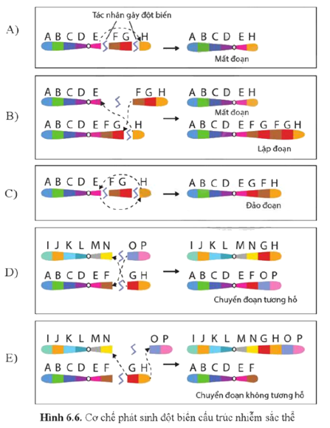
THẢO LUẬN
3) Quan sát hình 6.6 và cho biết cơ chế phát sinh các dạng đột biến cấu trúc nhiễm sắc thể.

Slide 16
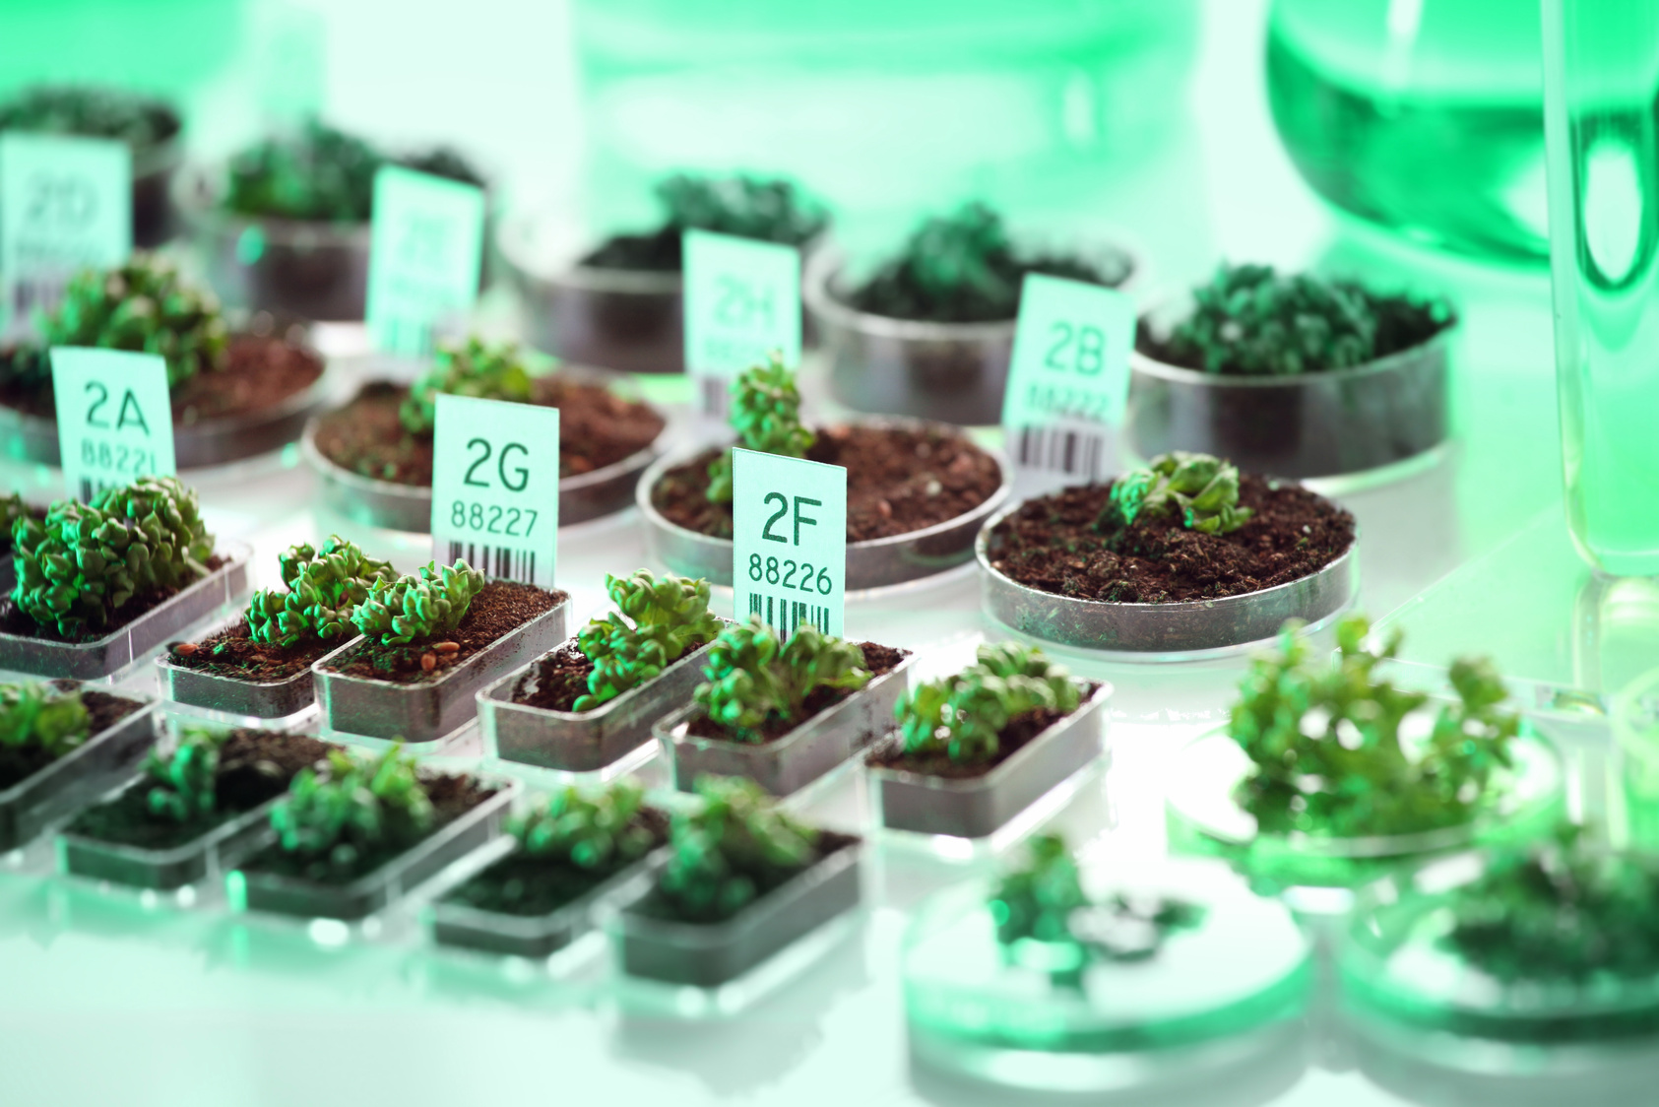
IV. TÁC HẠI VÀ VAI TRÒ CỦA ĐỘT BIẾN NST

Slide 17
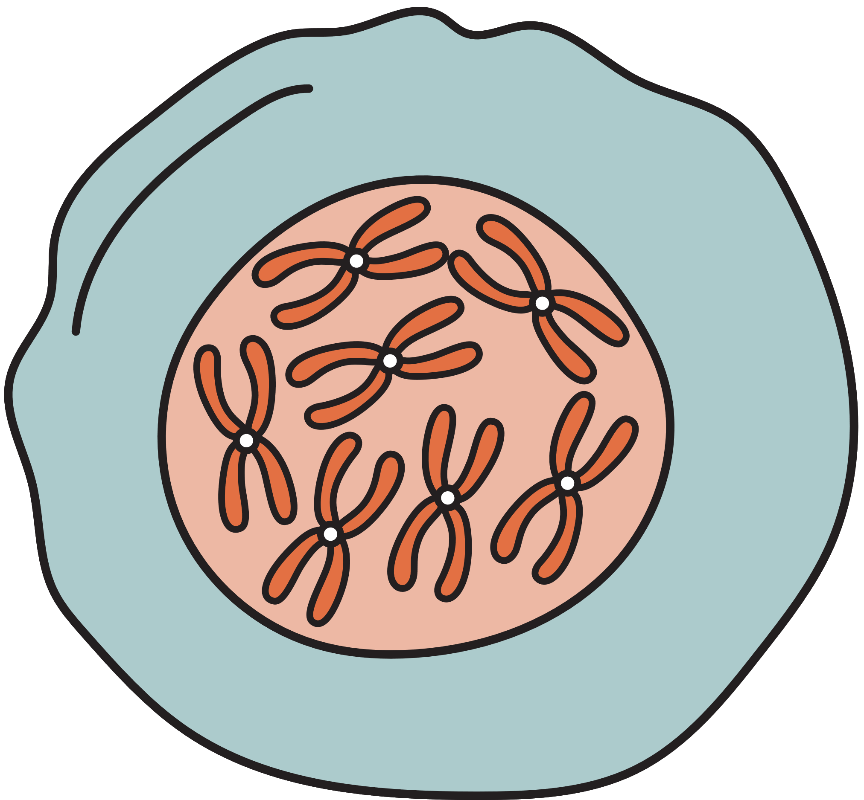
1) Nêu tác hại đột biến của nhiễm sắc thể.
2) Đột biến nhiễm sắc thể có vai trò như thế nào đối với tiến hóa và chọn giống?

Slide 18
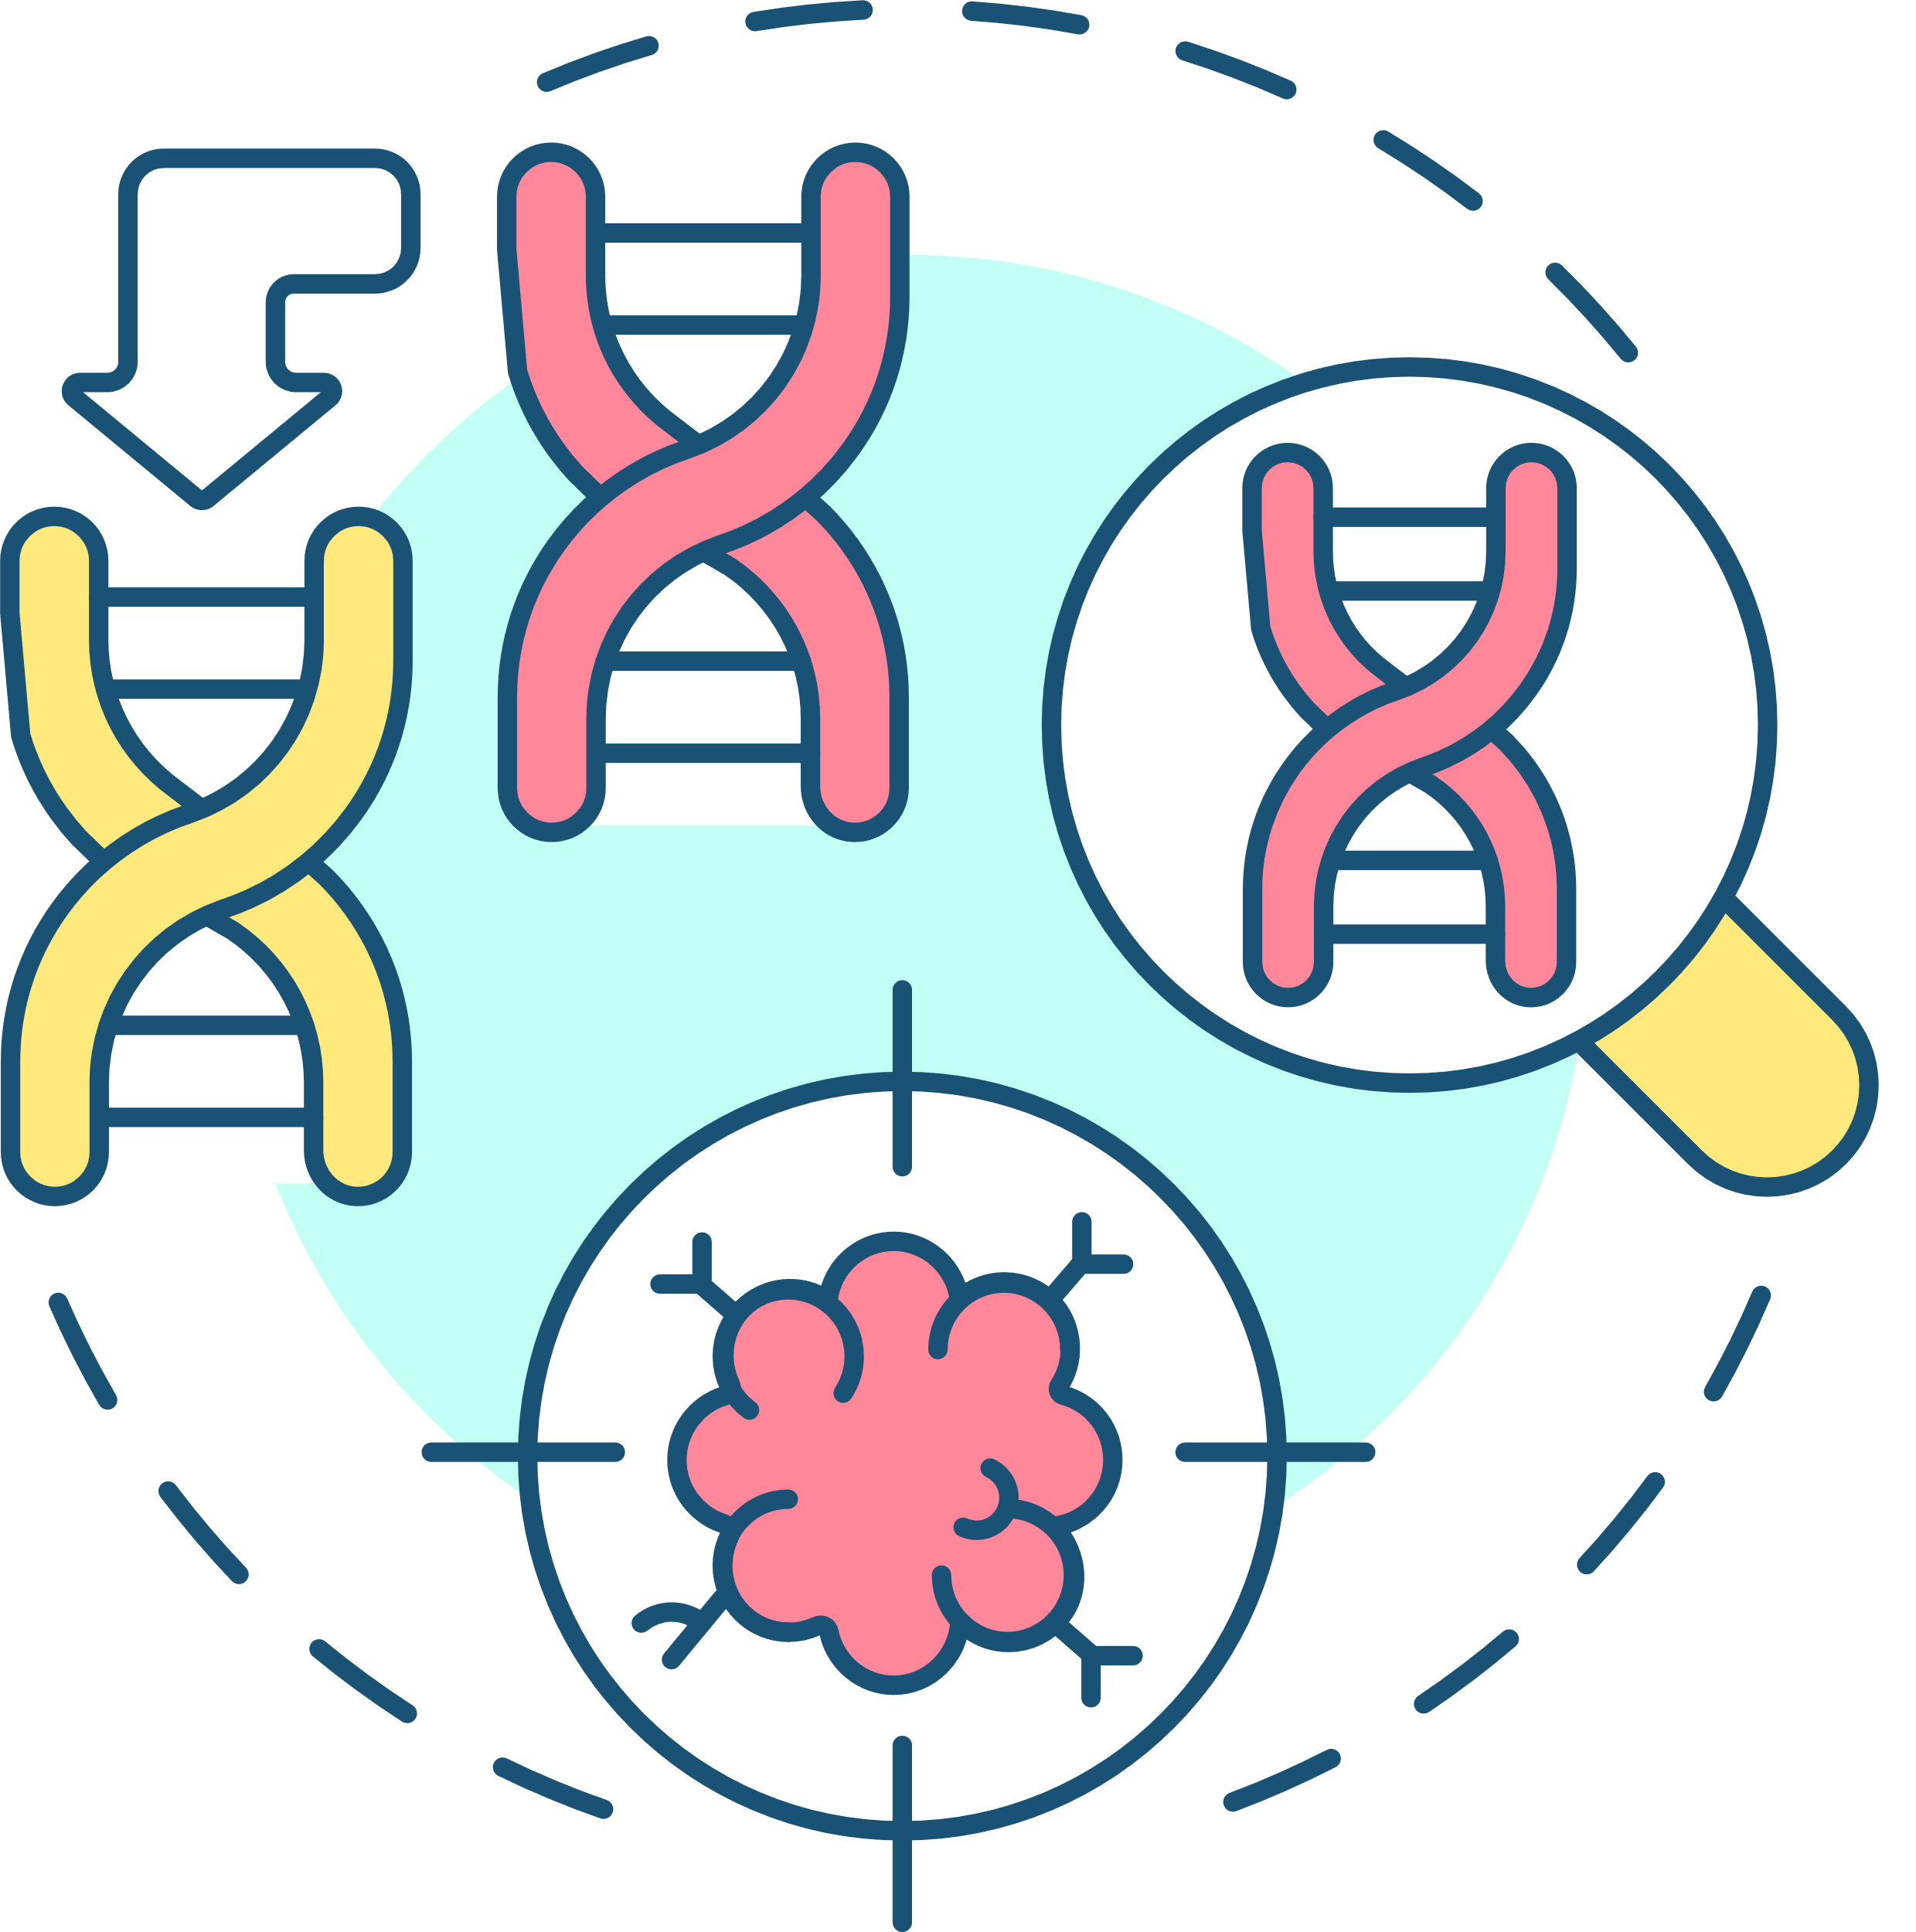
V. MỐI QUAN HỆ GIỮA DI TRUYỀN VÀ BIẾN DỊ

Slide 19

Tại sao nói di truyền và biến dị có mối quan hệ mật thiết với nhau và gắn liền với quá trình sinh sản của sinh vật?

Slide 20
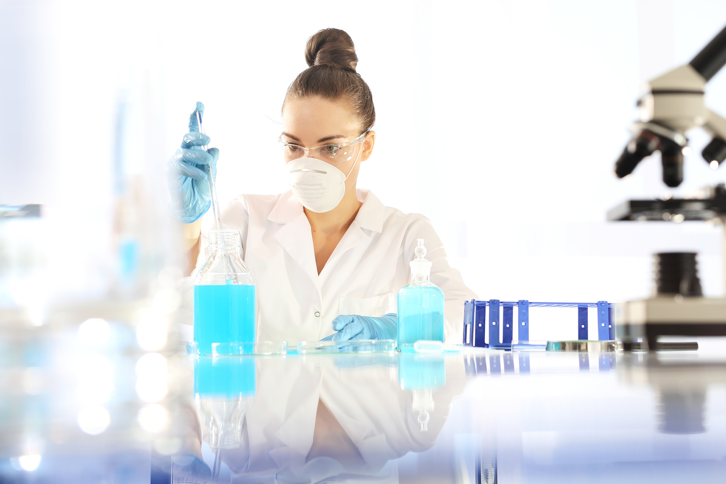
VI. THỰC HÀNH

Slide 21
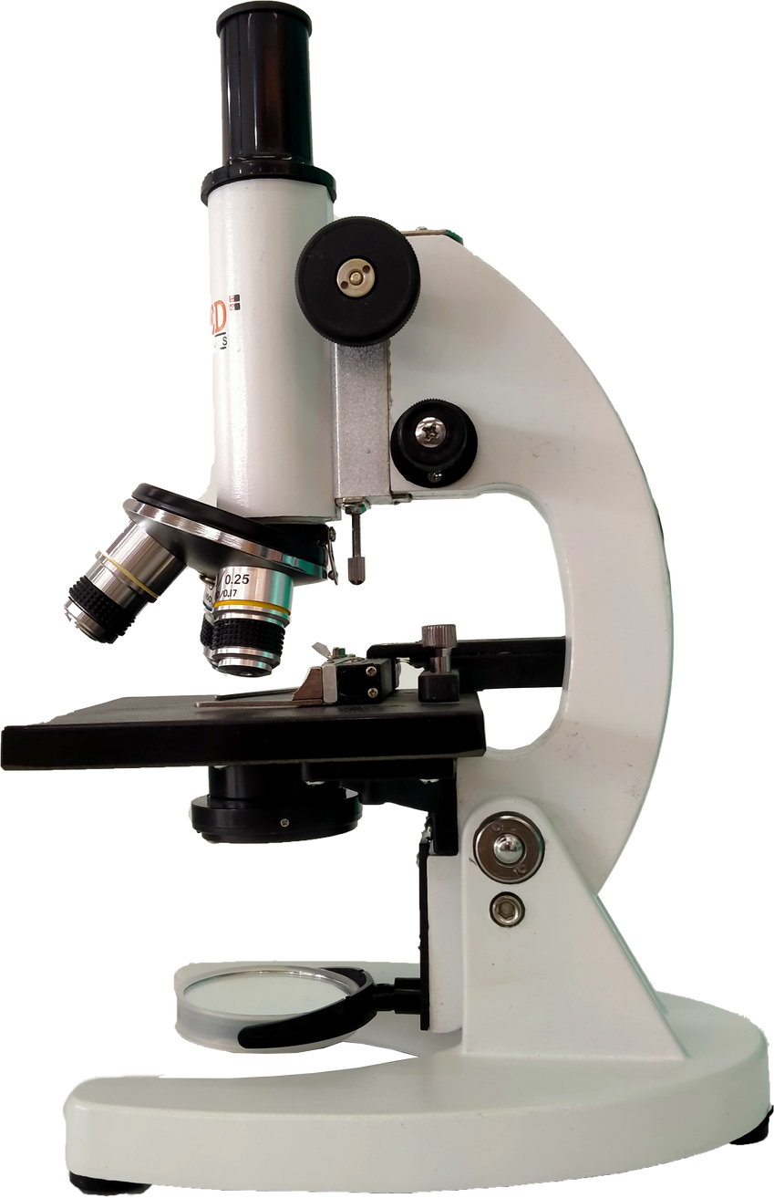
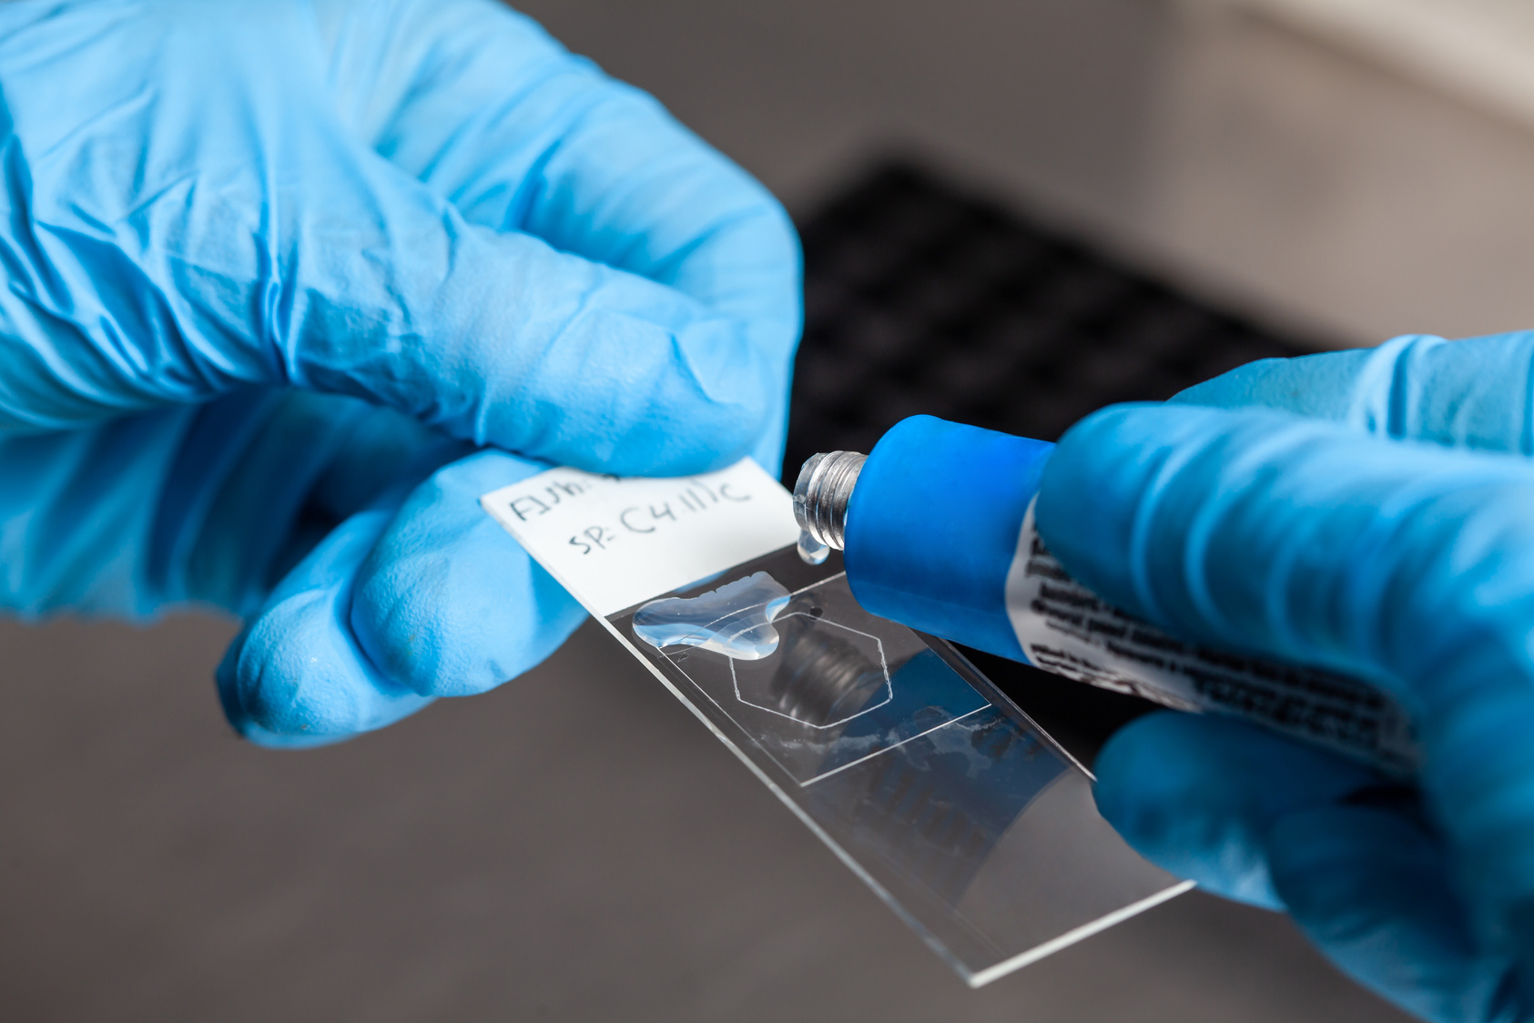
QUAN SÁT ĐỘT BIẾN NST TRÊN TIÊU BẢN CỐ ĐỊNH

Slide 22
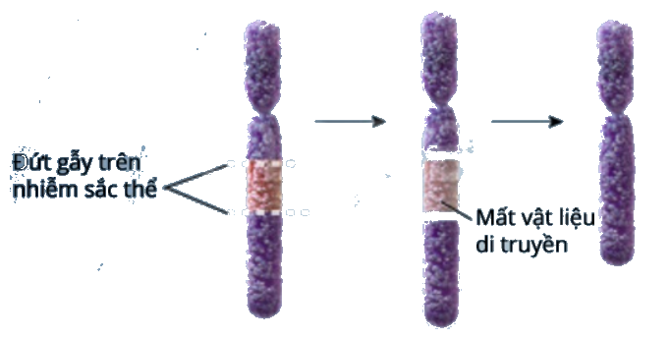

Slide 23
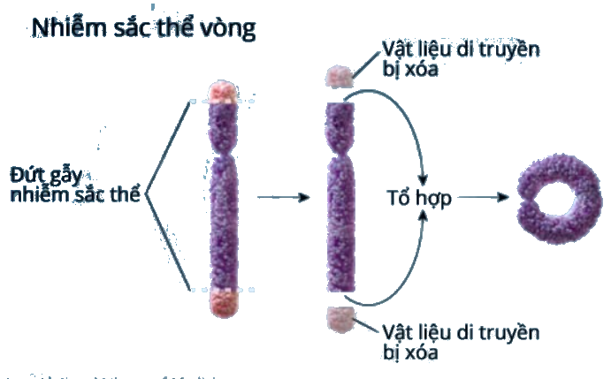

Slide 24
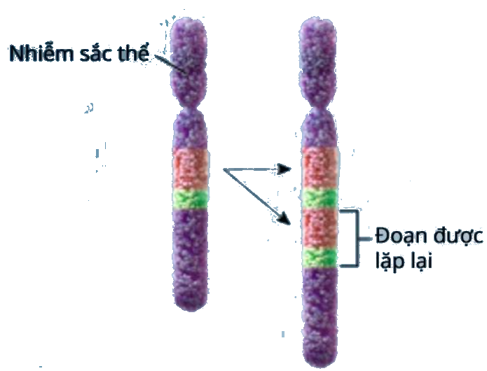

Slide 25
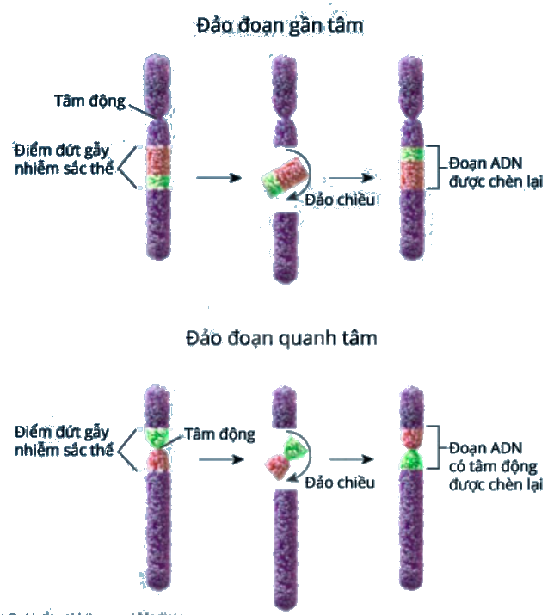

Slide 26
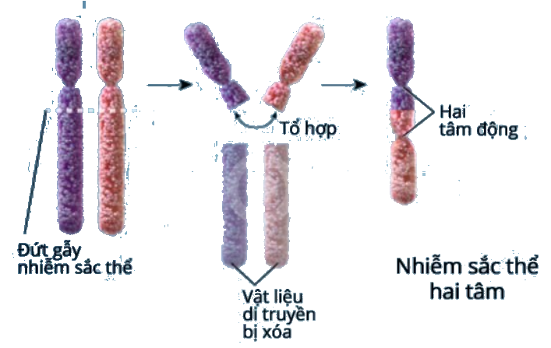

Slide 27
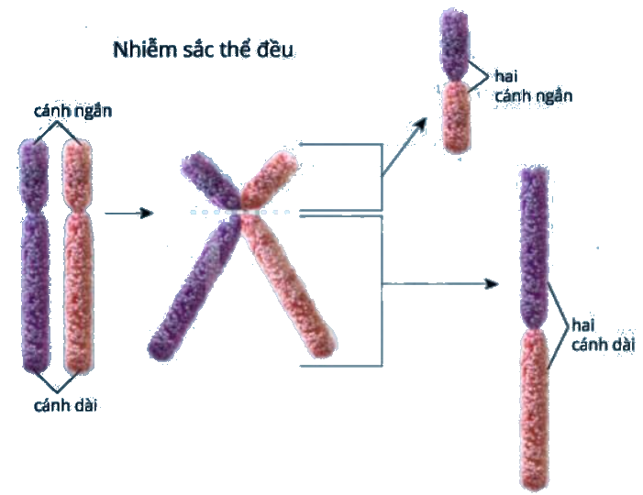

Slide 29
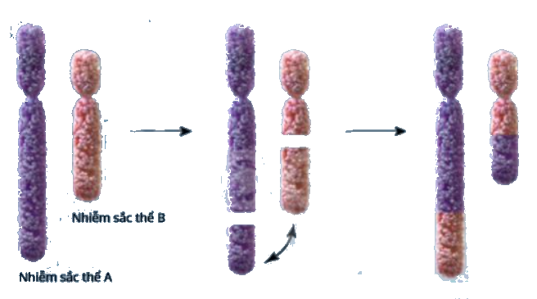

Slide 30
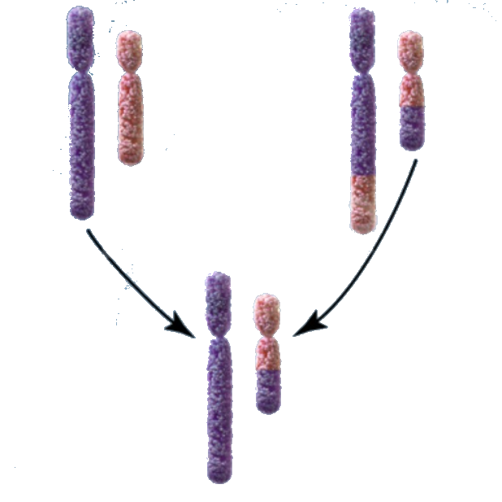

Slide 31
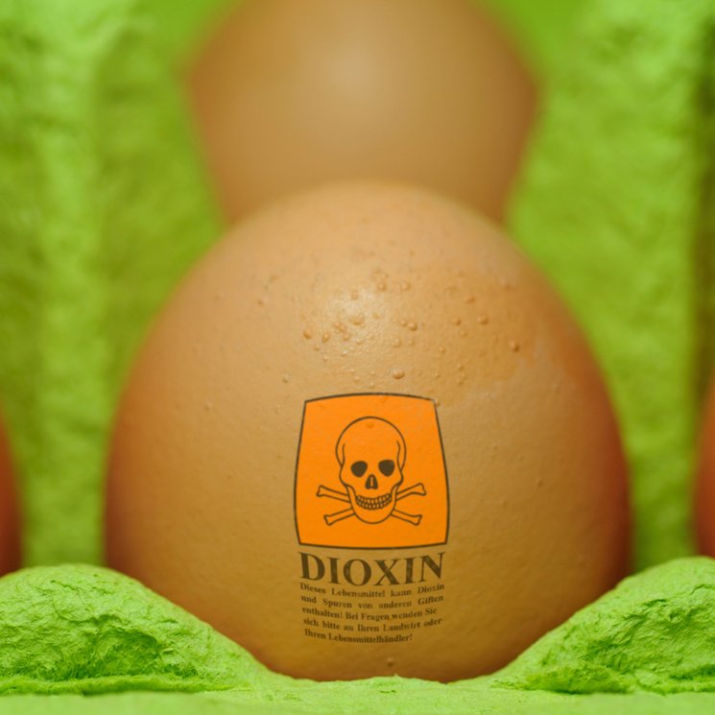
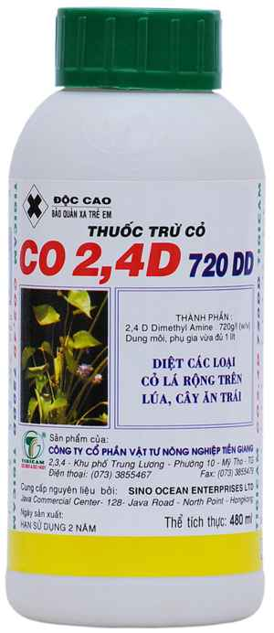
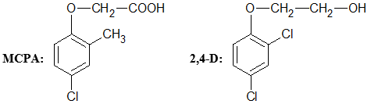
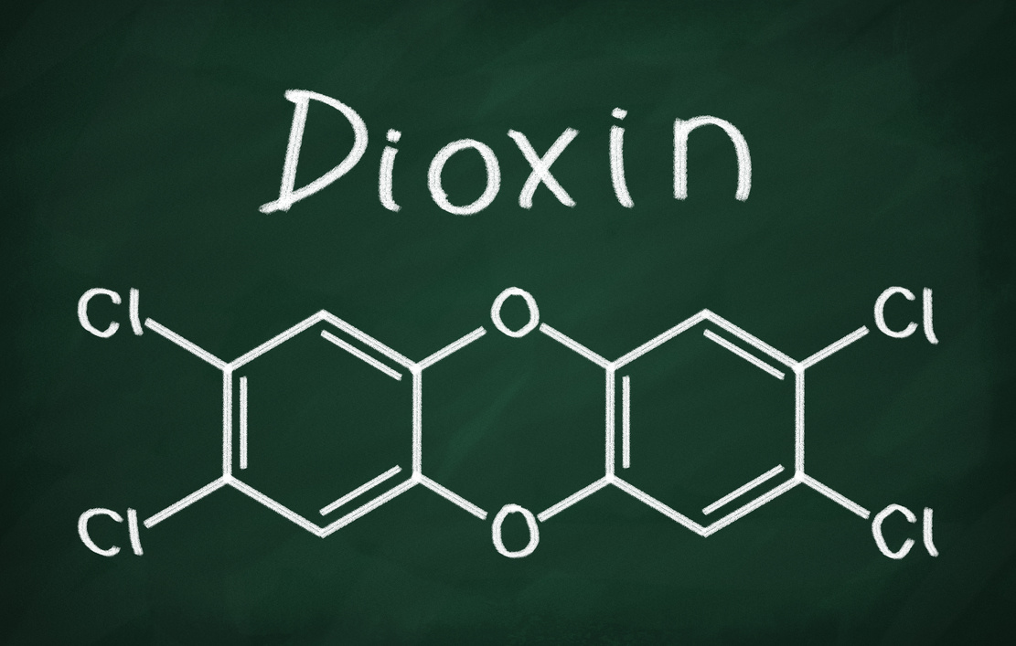
TÌM HIỂU TÁC HẠI GÂY ĐỘT BIẾN Ở NGƯỜI CỦA MỘT SỐ CHẤT ĐỘC

Slide 32
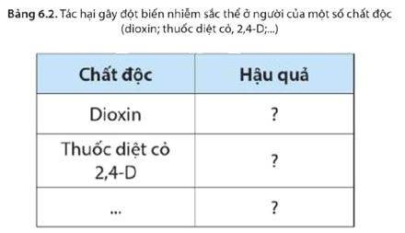

Slide 33
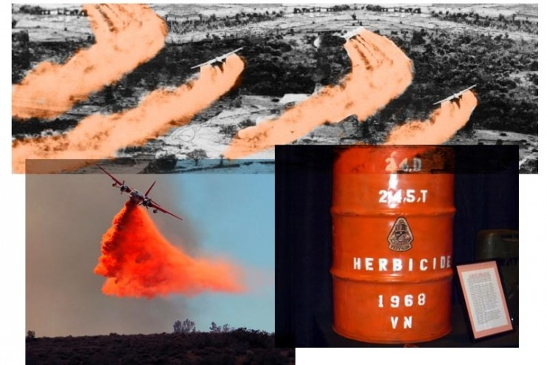
MỸ ĐÃ RẢI LOẠI CHẤT ĐỘC MÀ HÀNG TRĂM NĂM SAU NGƯỜI VIỆT NAM VẪN PHẢI GÁNH CHỊU HẬU QUẢ CỦA NÓ

Slide 34
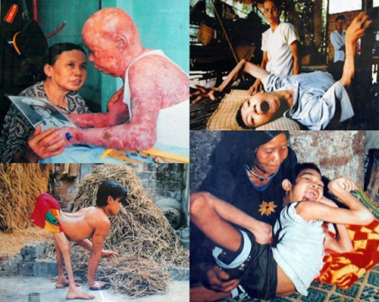

Slide 35
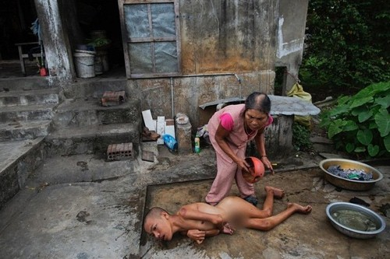
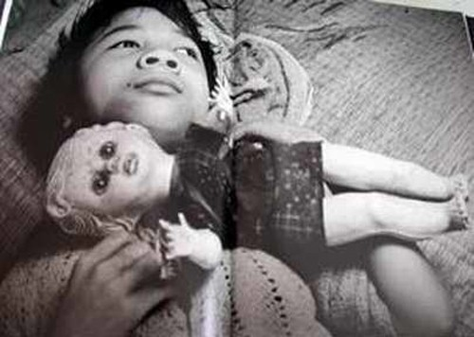
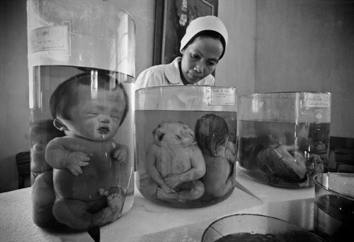

Slide 36
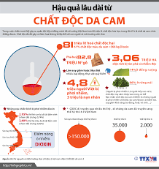

Slide 37

LUYỆN TẬP

Slide 38
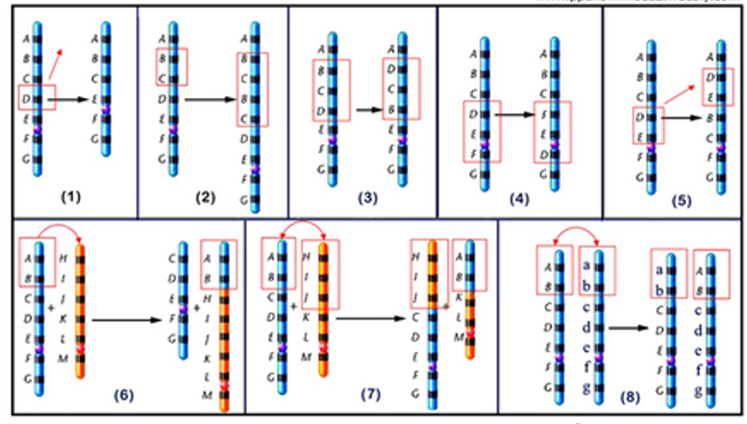
1) Hãy mô tả và cho biết cơ chế trong hình ảnh minh họa sẽ dẫn đến đột biến nào?

Slide 39
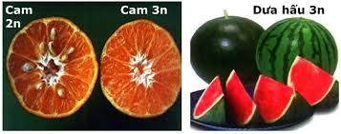
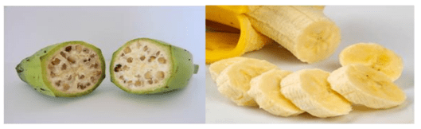
2) Lấy thêm ví dụ đột biến số lượng nhiễm sắc thể.

Slide 40

VẬN DỤNG

Slide 41
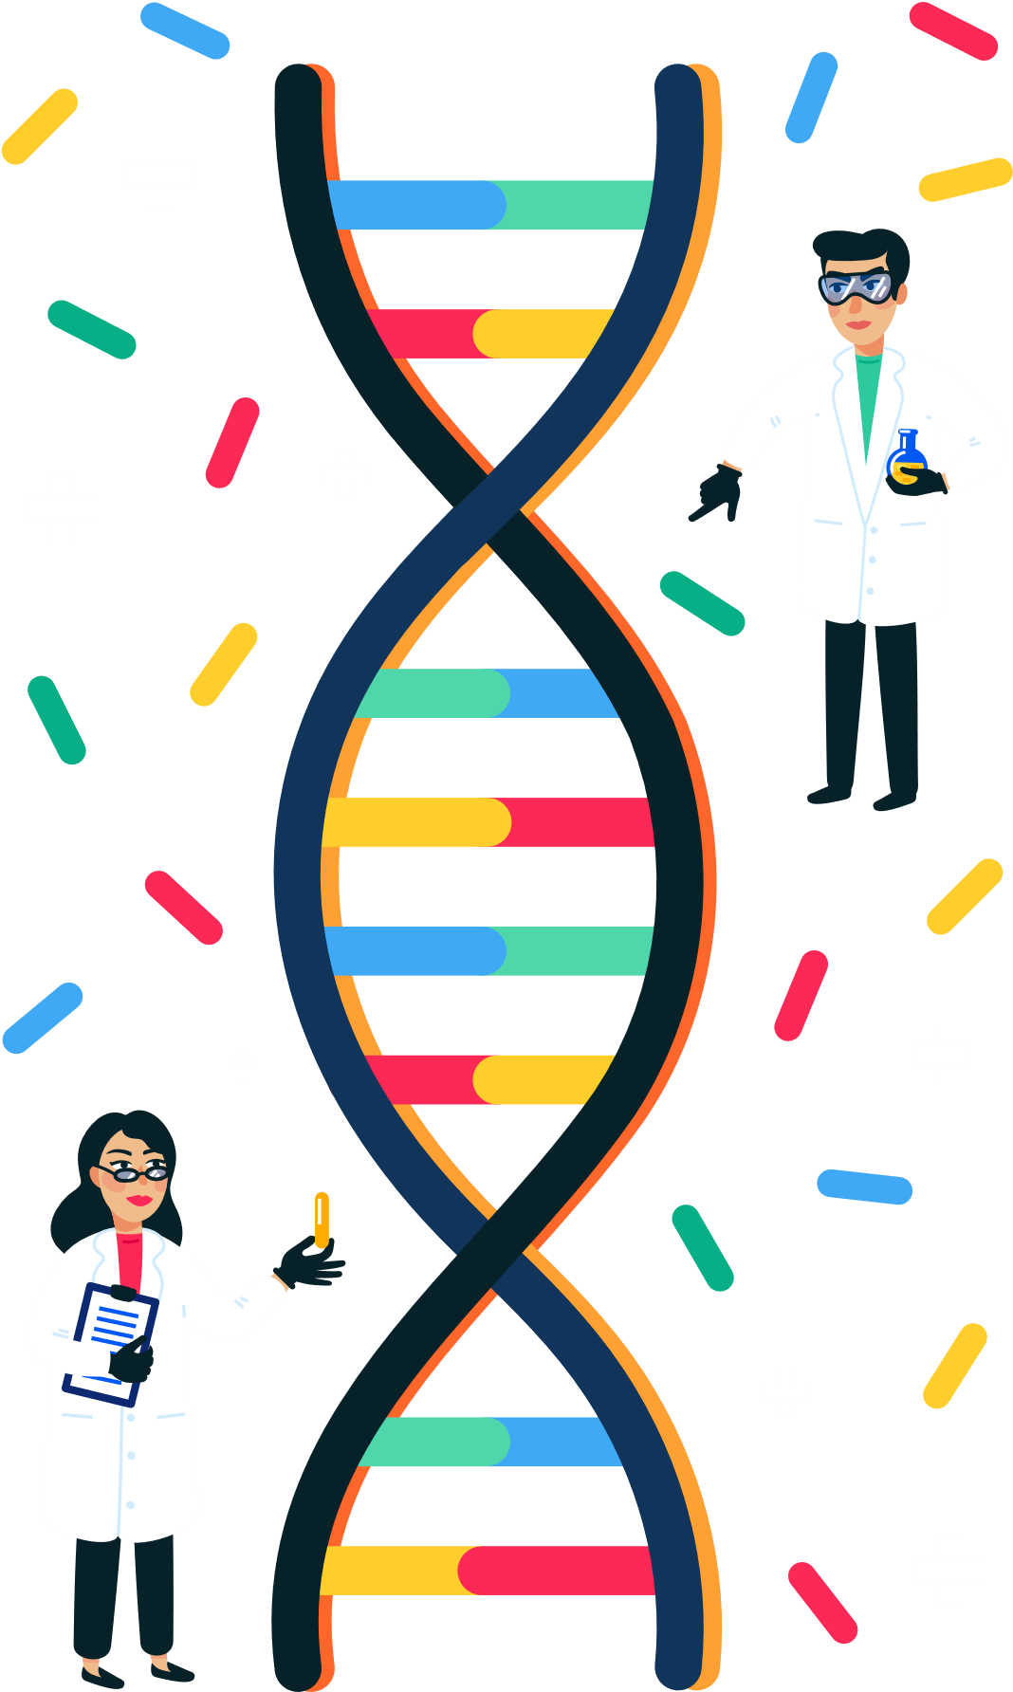
VẬN DỤNG
1) Khi so sánh hệ gene người (46 nhiễm sắc thể) và hệ gene một số loài linh trưởng như tinh tinh, vượn,… (48 nhiễm sắc thể), các nhà khoa học nhận thấy NST số 2 ở người gồm 2 đoạn giống với 2 NST khác nhau (2A và 2B) ở các loài trên. Nêu giả thuyết sự hình thành NST số 2 ở người.
2) Giải thích tại sao không sử dụng 2,4-D để diệt cỏ trong sản xuất nông nghiệp.

Slide 42


